Slide 1
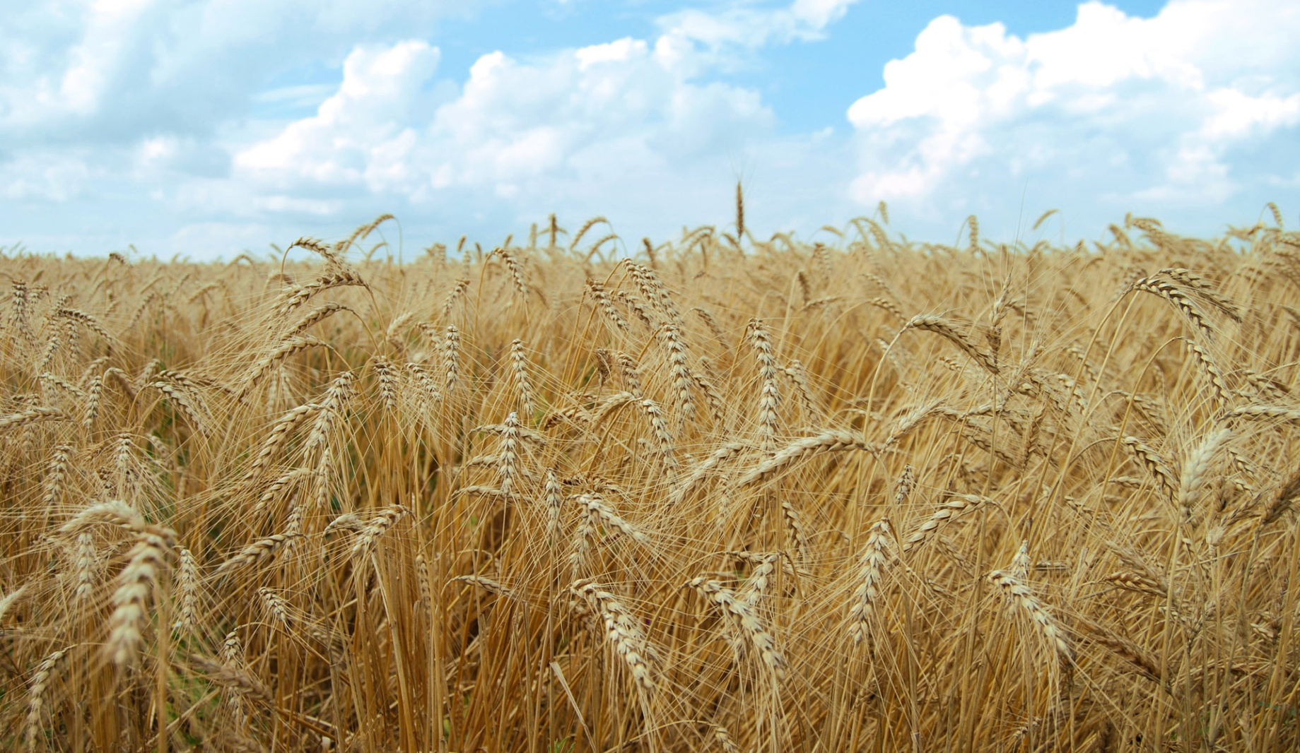
Путешествие кубанского зёрнышка

Slide 2
Сначала зерно попадает в плодородную кубанскую почву

Slide 3
Землю пашут, удобряют. Много лет назад землю обрабатывали вручную, при помощи лошади и плуга

Slide 4
Со временем на поля пришла современная техника

Slide 5
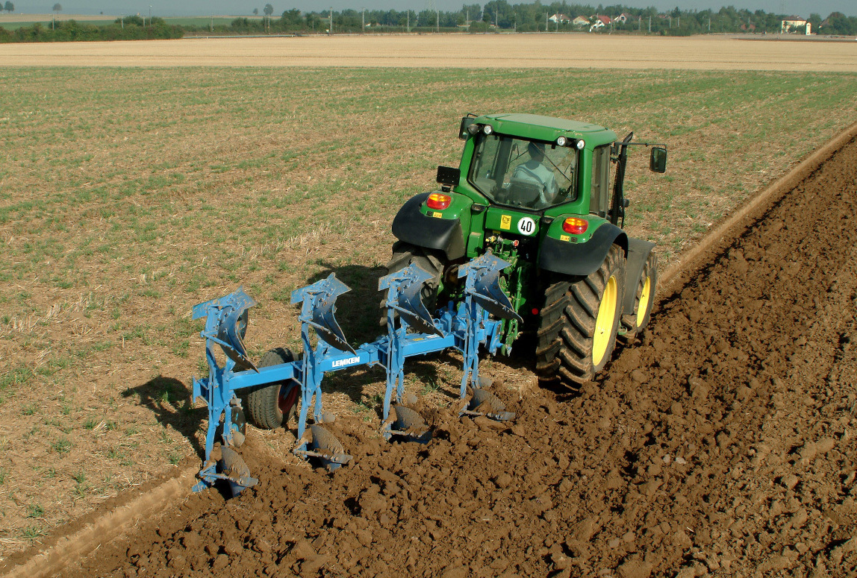
Тракторами вспахивают землю, перемешивая удобрения с землёй, боронуют – рыхлят землю , чтобы не было комков.

Slide 6
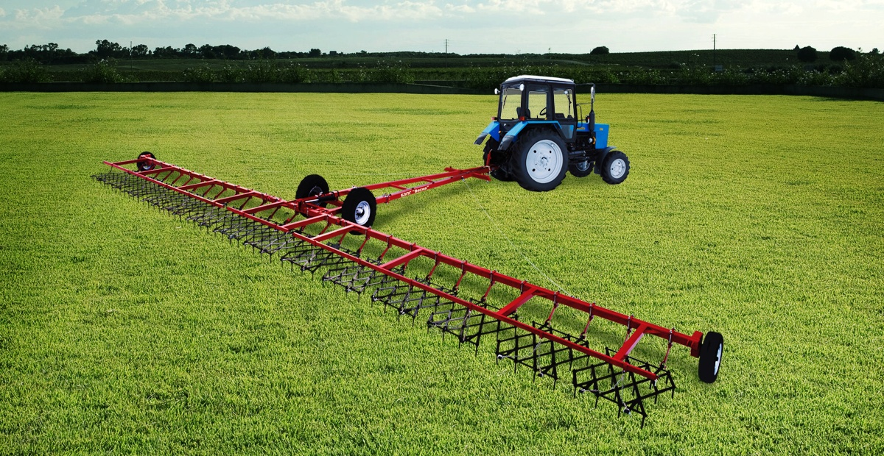
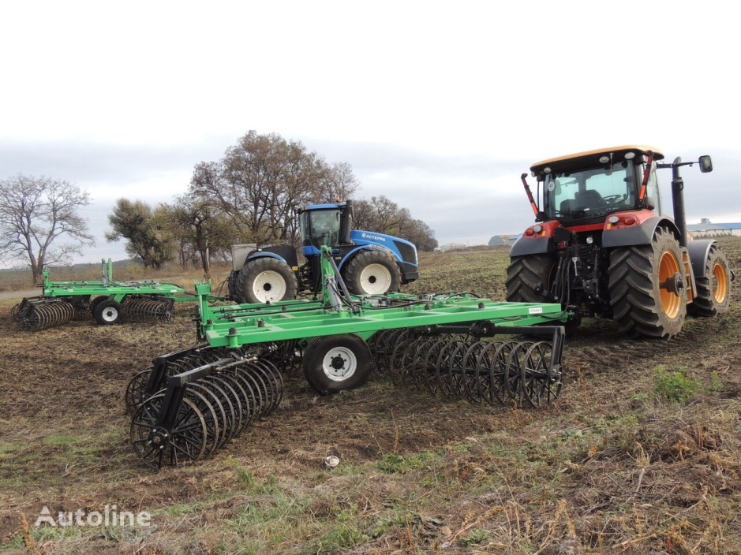
Борона – это приспособление, которое рыхлит землю, чтобы проходили воздух, влага и тепло

Slide 7
Брошенное в землю зернышко «возвращает» несколько зёрен.

Slide 9
И вот на поля выходят комбайны – корабли полей

Slide 10
Не пропадает ни одного колоска

Slide 11
Хлеб убран с полей. Дальше зерно попадает в специальные зернохранилища

Slide 12
На мельнице зерно превращается в белую пушистую муку

Slide 13
И вот зернышко попадает на хлебзавод в тестомесильные машины, тестоделители, конвейерные печи

Slide 14
Из теплых рук пекаря мы получаем рогалики, булочки и другие хлебобулочные изделия

Slide 16
И вот хлеб на прилавке магазина. Выбирай на вкус!

Slide 17
Следует помнить о том, что хлеб на нашем столе появляется благодаря нелёгкому труду людей 120 профессий.

Slide 18
СПАСИБО ЗА ВНИМАНИЕ!

